Slide 1



Slide 2

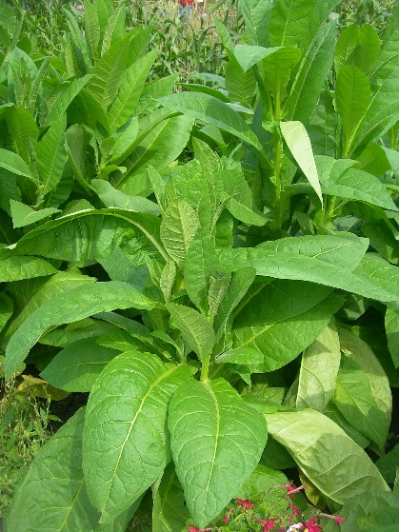
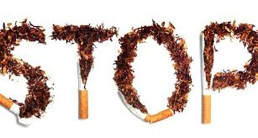
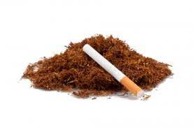
Le Tabac
Support reunion SSE

Slide 3


C’est Quoi ?
Le tabac est une plante (Nicotiana tabacum et Nicotiana rustica) qui contient de la nicotine, une drogue qui entraîne une dépendance et a des effets à la fois stimulants et dépresseurs.

Slide 4
Transformation de la feuille
Les produits du tabac sont fabriqués à partir des feuilles de la plante de tabac. Les feuilles sont séchées, fermentées et laissées vieillir avant d’être transformées en produits du tabac.
Le tabac était cultivé et utilisé comme herbe sacrée et curative par les peuples autochtones d’Amérique du Nord bien avant l’arrivée des Européens.

Slide 5
Transformation de la feuille
Les feuilles de tabac servent à fabriquer des produits qui peuvent être consommés de différentes manières, notamment :
fumé dans des cigarettes, des cigares ou des pipes;
fumé en vrac dans des narguilés (pipe à eau);
chiqué;
prisé séché;
placé à l’intérieur de la lèvre ou de la joue sous forme de chique (c.-à-d. des feuilles de tabac broyées qu’on place entre la joue et la gencive);
mélangé à du cannabis et fumé sous forme de « joints ».

Slide 6
Production de tabac dans le monde
Production :
Environ 6,5 Millions de Tonnes de tabac sont produites par an.
C’est 6 000 Milliards de cigarettes par an.
Principaux pays producteurs (en production annuelle) :
En premier → la Chine avec 2 806 770 tonnes.
En deuxième → l'Inde avec 761 318 tonnes.
En troisième → le Brésil avec 675 545 tonnes
La Chine et l'Inde produisent ensemble plus de 50% du total mondial.
La France se place en 45ème position
La Chine et l'Inde produisent ensemble plus de 50% du total mondial.

Slide 7
Les industriels du tabac
L'industrie du tabac se réfère généralement aux sociétés impliquées dans la fabrication de cigarettes, cigares, tabac à priser, à mâcher et tabac à pipe.
La plus grande compagnie de tabac dans le monde en volume est la China National Tobacco Corporation
De nombreuses fusions et acquisitions ont eu lieu au cours des années 1990 et 2000, les marchés internationaux sont dominés par 4 entreprises :
Philip Morris International
British American Tobacco
Japan Tobacco International
Imperial Brands

Slide 8
Consommation dans le Monde
Consommateurs :
1,3 Milliards de fumeurs dans le Monde
Chez les hommes, les gros consommateurs sont :
  Indonésie (54.4 %), en
  Russie (43.2 %), en
  Chine (41.5 %) et en
  Turquie (41.3 %),
  A l’inverse le tabagisme est inférieur à 10 % au Costa Rica, en Islande et en Norvège.

Slide 9
Consommation française
Consommateurs :
12 Millions de fumeurs quotidiens en France
60% des fumeurs souhaitent s’arrêter
Le tabagisme féminin s’est stabilisé depuis 2021
Très nette baisse du tabagisme chez les jeunes de 17 ans (de 25,1% à 15,6%)
C’est en Provence/Côte d’Azur que l’on fume le plus, 29% de la population (de 18 à 75 ans)

Slide 10
Répartition du prix d’un paquet de cigarettes
Le marché du tabac en France était de 20,4 milliards d’euros en 2022 et se décompose comme suit :
Chiffre d’affaires du tabac
17.14 milliards d’euros reviennent à l’Etat sous forme de taxes ;
2.04 milliards d’euros aux buralistes ;
1.21 milliard d’euros aux industriels du tabac.
Décomposition du prix d’un paquet de 20 cigarettes à 10€
8,40€ de taxes (droit à la consommation et TVA)
1,04€ de recettes pour le buraliste
0,56€ de recettes pour les industriels (fabricant et logisticien)

Slide 11
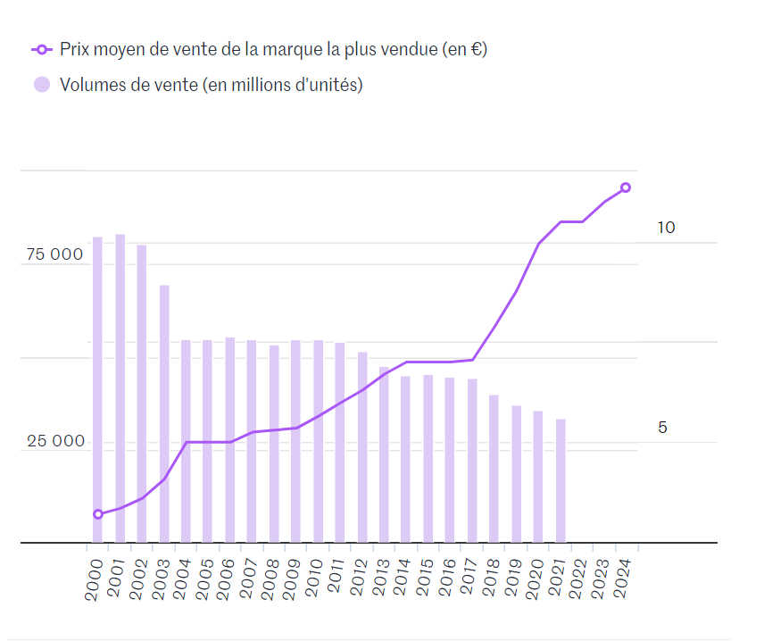
Evolution Consommation et tarif du tabac

Slide 12
Niveau social et consommateurs
Le niveau social influe sur la consommation
Elle varie de 30,8 % parmi les personnes n’ayant aucun diplôme ou un diplôme inférieur au Baccalauréat à 16,8 % parmi les titulaires d’un diplôme supérieur au baccalauréat.
La prévalence est la plus élevée parmi le tiers de la population dont les revenus sont les plus bas (33,6 %);
Parmi les 18-64 ans, le nombre de fumeurs quotidiens reste nettement plus élevée parmi les personnes au chômage (42,3 %), que parmi les actifs occupés (26,1 %) ou les étudiants (19,1 %).

Slide 13
Marchés parallèles
A mesure que la fiscalité tabac évolue à la hausse, le marché parallèle s’amplifie et prend des proportions inquiétantes, 28,4 % de cigarettes achetées en France sont réalisées en dehors du circuit réglementé des buralistes et proviennent donc du marché parallèle et donc de ventes illicites.
Sur la même période de cinq ans, les buralistes français ont vendu 18% de cigarettes de moins. Le nombre de fumeurs quotidiens a pourtant à peine baissé de 1%.
Il y a donc d’autres filières d’approvisionnement :
À la frontière lorsqu'ils le peuvent, ou
Sur les réseaux sociaux où des comptes spécialisés y proposent des cartouches à prix cassés. Autre pratique :
Les vendeurs à la sauvette qui proposent des paquets à 5 euros.

Slide 14
Traffic et contrebande
En 2022, les Français ont fumé 52 milliards de cigarettes. Une sur trois n'a pas été achetée dans un bureau de tabac de l’Héxagone.
Certaines de ces cigarettes sont issues de la contrebande, d'autres sont fabriquées en France, dans des ateliers clandestins.
Plusieurs d'entre eux ont été démantelés par les douanes, avec des saisies record.
Ce marché parallèle représenterait à lui seul 200 millions d'euros de recettes fiscales en moins par an.

Slide 15
Traffic et contrebande
Le tabac de contrebande n’est pas sans risques pour la santé.
Si le goût n’est souvent pas le même, le contenu est plutôt inquiétant.
En moyenne, une cigarette contrefaite renferme par exemple trois fois plus de cadmium et d’arsenic, sept fois plus de mercure et huit fois plus de plomb.
Présence de ciment, de sciures de bois, de plastiques, de morceaux de tissus, de cheveux mais aussi de poils de bêtes.
Le papier à cigarettes de contrebande n’est également pas de la même qualité et ne répond pas aux normes européennes (sur la partie incendiaire).
Même le filtre est contrefait. Habituellement, le filtre d’une cigarette est constitué de ouate. Mais les réseaux mafieux préfèrent, pour des raisons de coût, fabriquer les leurs en polypropylène.

Slide 16
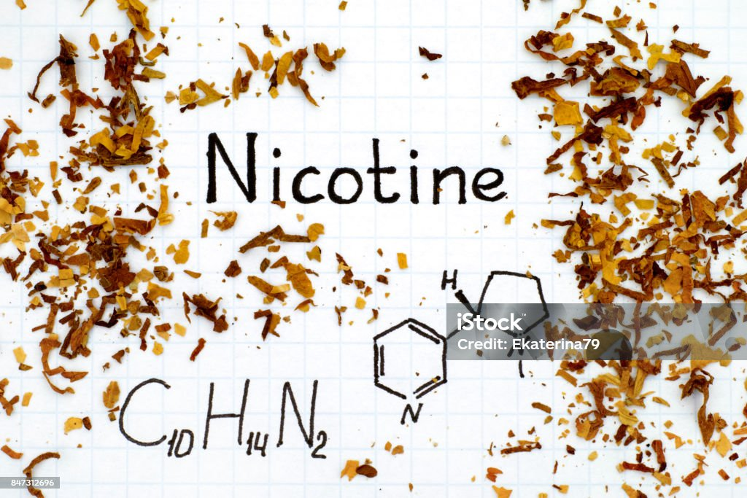
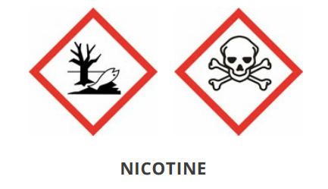
La nicotine
La nicotine est un alcaloïde toxique issu principalement de la plante de tabac utilisé comme psychotrope, particulièrement lors de l'inhalation de la fumée du tabac.

Slide 17
Processus de la nicotine
La nicotine se fixe aux récepteurs nicotiniques du cerveau, entraînant l'activation du circuit de la récompense et la libération de dopamine. La dopamine est un neurotransmetteur, c'est-à-dire une molécule qui transmet des informations entre deux neurones.
C'est en grande partie parce que les neurones à dopamine sont activés que la nicotine exercerait son effet addictif. Des études ont montré que les symptômes de manque apparaissaient déjà après la consommation de 100 cigarettes. La nicotine rend donc très vite dépendant.

Slide 18
Les effets à double sens de la nicotine
La nicotine est une substance qui stimule l’organisme en agissant sur de nombreux organes :
Le cerveau : la nicotine va libérer des neurotransmetteurs du plaisir tels que la dopamine, mais également d’autres impliqués dans la sensation de stress. A haute dose, elle peut causer des maux de tête.
Le système digestif : cette substance aide à la digestion, mais peut provoquer des nausées voire des diarrhées à forte dose.
Le cœur : la nicotine active le système cardio-vasculaire, en tant que substance excitante. Elle peut causer des insomnies à forte dose, ainsi que de la tachycardie.

Slide 19
Processus chimique de la fumée
La fumée de tabac est un aérosol, c'est-à-dire un mélange de gaz et de particules.
Ce mélange se forme à une température pouvant atteindre 1 000° à 1 500 °C.
La cendre apparaît, tandis que la fumée se forme. C’est à ce moment que les 2 500 composés chimiques contenus dans le tabac non brûlé passent à plus de 4 000 substances dont beaucoup sont toxiques.
On y retrouve toujours la nicotine, les goudrons et les agents de saveur mais il en existe beaucoup d’autres, telles que :
Des gaz toxiques (monoxyde de carbone, oxyde d’azote, acide cyanhydrique, ammoniac)
Des métaux lourds (cadmium, plomb, chrome, mercure).

Slide 20
Processus chimique de la fumée de tabac
La fumée de tabac est un aérosol, c'est-à-dire un mélange de gaz et de particules.
Ce mélange se forme à une température pouvant atteindre 1 000° à 1 500 °C.
La cendre apparaît, tandis que la fumée se forme. C’est à ce moment que les 2 500 composés chimiques contenus dans le tabac non brûlé passent à plus de 4 000 substances dont beaucoup sont toxiques.
On y retrouve toujours la nicotine, les goudrons et les agents de saveur mais il en existe beaucoup d’autres, telles que :
Des gaz toxiques (monoxyde de carbone, oxyde d’azote, acide cyanhydrique, ammoniac)
Des métaux lourds (cadmium, plomb, chrome, mercure).

Slide 21
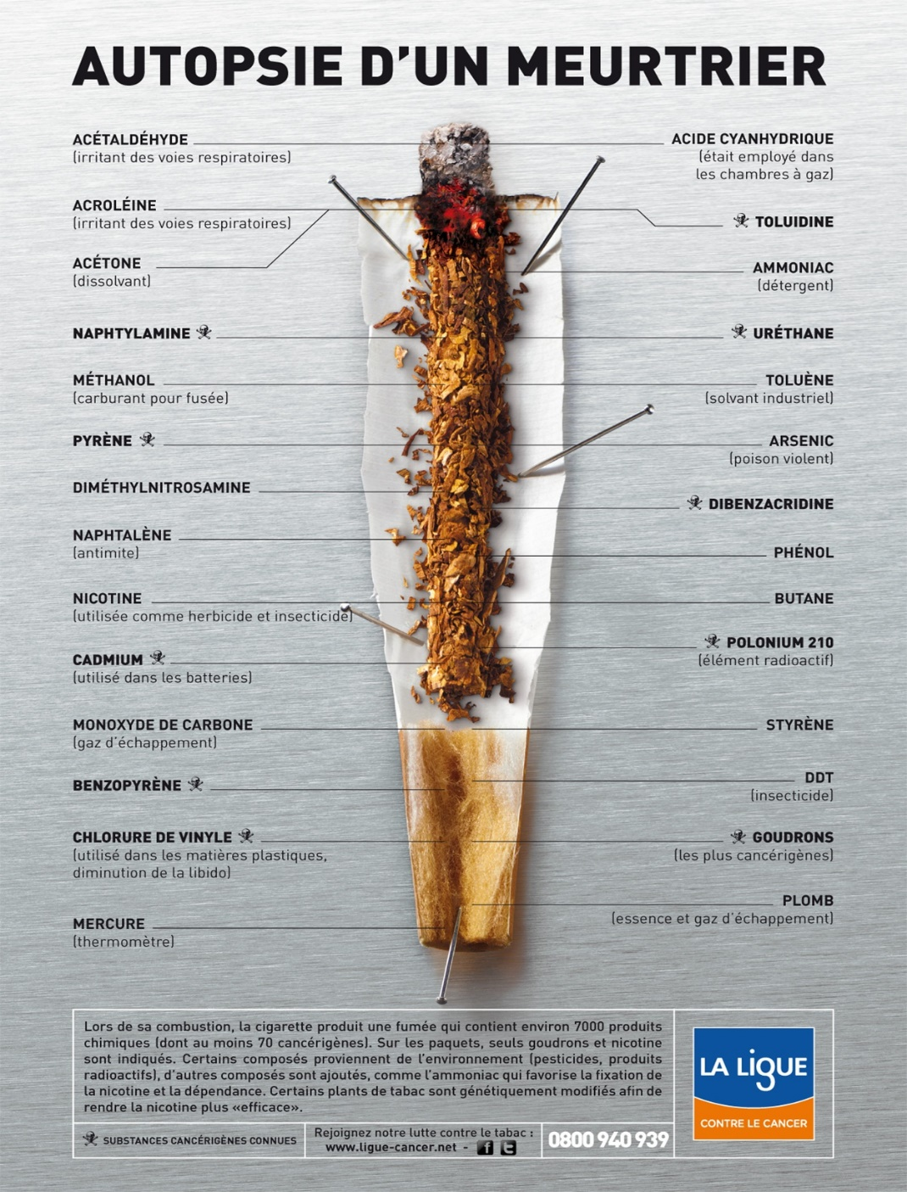
Processus chimique de la fumée de tabac

Slide 22
Les tabagismes
On différencie :
Le tabagisme actif qui est l’usage du tabac qu’il soit fumé (cigarette, cigare, pipe, narguilé), prisé, consommé seul ou associé à d’autres substances (cannabis, héroïne...) ;
Le tabagisme passif qui est le fait d'inhaler de manière involontaire la fumée dégagée par un ou plusieurs fumeurs. Les enfants de parents fumeurs sont particulièrement exposés au tabagisme passif. Par extension, on parle aussi de tabagisme passif pour l’exposition du fœtus au tabagisme (actif ou passif) de la mère pendant la grossesse.
Le tabac présente un risque pour la santé quel que soit son mode de consommation.

Slide 23
Les effets sur la santé
La consommation de tabac diminue la qualité de vie et reste la première cause de mortalité évitable, avec 75 000 décès, dont 45 000 par cancer, chaque année en France. 8 millions dans le monde.
Il n’existe pas de seuil en-dessous duquel fumer soit sans risque. La mortalité prématurée évitable affecte aussi les fumeurs qui fument peu (problème des CMR qui n’ont pas d’effet seuil).
Une personne en situation de tabagisme passif voit également son risque de développer un cancer augmenter. En France, près de 1 100 décès seraient liés au tabagisme passif chaque année, dont 150 par cancer du poumon.

Slide 24
Les effets sur la santé
Tabac et cancers :
Cancer du poumon → Le tabac est responsable de plus de 8 cancers du poumon sur 10.
Cancer des voies aérodigestives supérieures → Le tabac est responsable de près de 70 % des cancers des voies aérodigestives supérieures comme la gorge, la bouche, les lèvres, le larynx, l'œsophage.
Cancer de la vessie → Le tabac est responsable de 50 % des cancers de la vessie.
Autres cancers → Le tabac serait aussi impliqués dans les cancers du foie, du pancréas, de l’estomac, du rein, du col de l’utérus, du sein, du colon-rectum, de l’ovaire et de certaines leucémies

Slide 25
Les risques pour la santé
Tabagisme et Amiante :
Le tabac multiplie par 10 le risque de cancer du poumon et l’exposition à l’amiante par 1,5. Au total, pour un fumeur exposé professionnellement à l’amiante, le risque est multiplié par 10 x 1,5 = 15.
Rien ne permet de distinguer un cancer du fumeur d’un cancer dû à l’exposition à l’amiante.

Slide 26
Les effets sur la santé
Le tabagisme est l'un des principaux facteurs de risque cardiovasculaire.
Il favorise la survenue de nombreuses maladies telles que:
l’angine de poitrine ;
l’infarctus du myocarde ;
Les accidents vasculaires cérébraux (AVC) ;
l’artérite des jambes ;
ou encore l’hypertension artérielle.

Slide 27
Les effets sur la santé
Maladies respiratoires et infections oto-rhino-laryngologiques
La bronchopneumopathie obstructive (BPCO) : 85 % des BPCO surviennent chez des fumeurs ou des anciens fumeurs. Chez les personnes atteintes de BPCO, le risque de développer un cancer du poumon est multiplié par deux.
Le tabagisme passif augmente également le risque :
d'asthme chez l'enfant ;
d'asthme du nourrisson.
de mort subite chez le bébé.

Slide 28
Les effets sur la santé
Autres types de maladies :
Le tabac augmente le risque de survenue d'un diabète de type 2, de maladie de Crohn, de polyarthrite rhumatoïde.
Il aggrave l'évolution de certaines maladies comme la gastrite, l'ulcère gastroduodénal, le lupus, la cataracte, la DMLA.
Il accentue le manque de larmes et la sécheresse des yeux.
Il ralentit la cicatrisation après une intervention chirurgicale et favorise la survenue de complications post-opératoires (infection, phlébite...)

Slide 29
Les effets sur la santé
La tabagisme de la femme enceinte augmente les risques :
Pour le déroulement de la grossesse elle-même :
de fausse couche,
de grossesse extra-utérine
d'accouchement prématuré.
Pour le fœtus :
d'hypotrophie (retard de croissance) pouvant entrainer des problèmes, majorés si l'enfant nait prématurément ;
  de mort fœtale in-utero (augmentation du risque de 47%) ;
  de mort subite (ou inopinée) du nourrisson ;
  de réduction des capacités cognitives du nourrisson ;
  d'apparition de malformations congénitales.

Slide 30
Les effets sur l’environnement
Le tabac nuit à la santé mais aussi à l’environnement.
Chaque année dans le monde , ce sont :
200 000 hectares supplémentaires, qui empiètent sur des terres agricoles
600 millions d’arbres abattus, contribuant à la déforestation à hauteur de 5 %.
22 milliards de tonnes d’eau par an,
de grandes quantités d’engrais et de pesticides.

Slide 31
Les effets sur l’environnement
Chaque année, la production, la transformation et le transport du tabac émettent 84 millions de tonnes de CO₂.
On estime que sur tout son cycle de vie, une cigarette émet 14 grammes de CO₂.
Lors de sa consommation, le tabac émet environ 7 000 substances toxiques, dont 70 ont été reconnues cancérigènes, mais dépose aussi de la nicotine résiduelle et d’autres produits chimiques toxiques sur des surfaces intérieures, exposant ainsi les non-fumeurs à des toxines issues de fumées.

Slide 32
Les effets sur l’environnement
En fin de vie, les produits du tabac représentent d’importantes quantités de déchets, notamment les filtres.
4 500 milliards de mégots sont jetés à terre chaque année dans le monde. Ils polluent les cours d’eau, qui à leur tour les charrient jusqu’aux océans.
Considérés par l’OMS comme des plastiques à usage unique, ils contribuent à la pollution par le plastique au niveau mondial.
Avant de se dégrader complètement au bout de 15 ans, ils menacent la vie marine et, indirectement, la santé humaine via les produits de la mer que nous consommons.

Slide 33
De l’envie de s’arrêter à l’acte
Les données du Baromètre de Santé publique France 2021 montrent que parmi les fumeurs quotidiens :
59,3% déclarent avoir envie d’arrêter de fumer,
26,4% déclarent avoir le projet d’arrêter dans les 6 prochains mois,
30,3% ont fait une tentative d’arrêt d’au moins une semaine dans les 12 derniers mois.
Les hommes fumeurs sont plus nombreux que les femmes fumeuses à avoir envie d’arrêter de fumer (61,7% vs 56,5% des femmes).

Slide 34
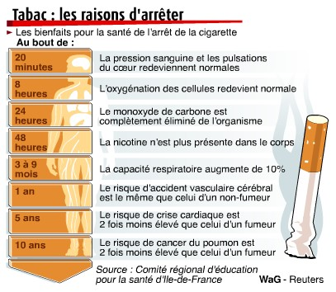
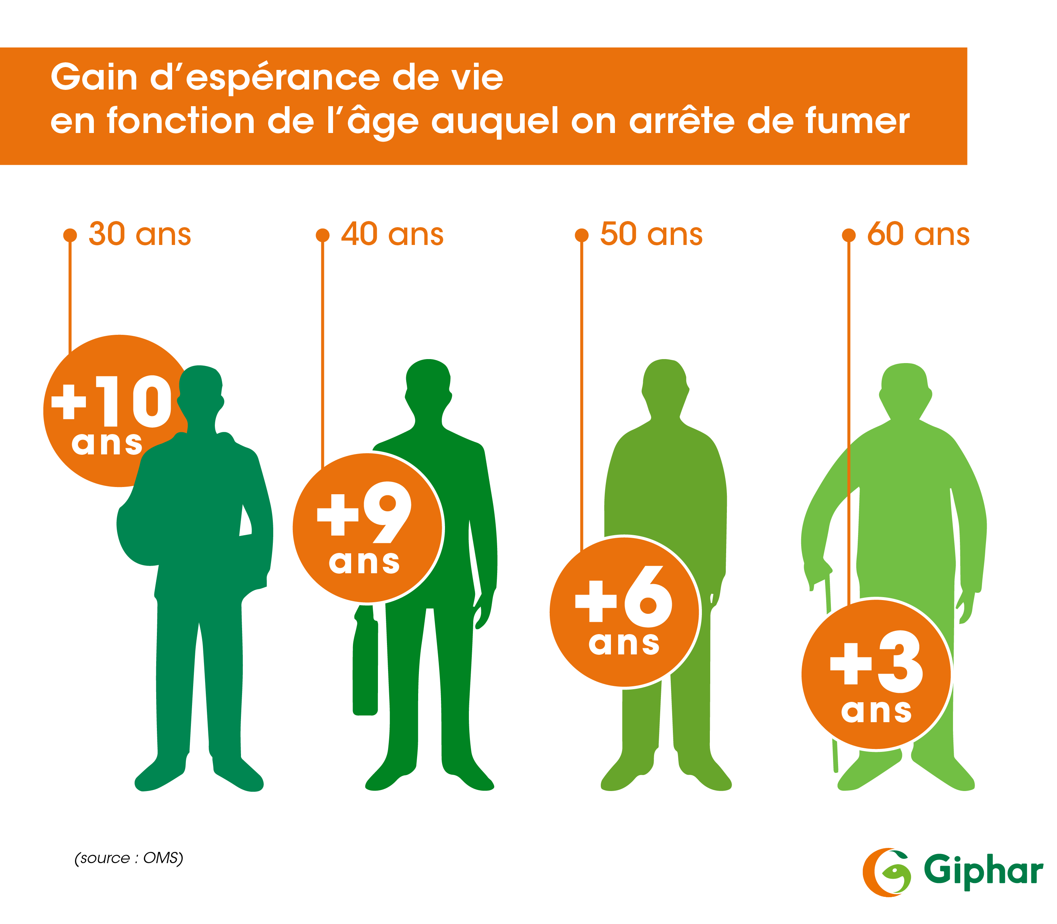
Les bienfaits de l’arrêt sur la santé
Deux images qui devraient nous convaincre d’arrêter de fumer

Slide 35
Les différentes méthodes pour arrêter
Plusieurs méthodes sont reconnues comme efficaces pour arrêter de fumer. D’autres nécessitent encore d’être évaluées.
Par contre, toutes les méthodes pour un sevrage tabagique commence par la MOTIVATION

Slide 36
L’accompagnement psychologique
Cette accompagnement est réalisé par un professionnel de santé :
L’entretien motivationnel :
Il a pour objectif de susciter ou de renforcer la motivation du patient et l’aider ainsi à changer son comportement. Il favorise l’évocation du changement, les bénéfices attendus et valorise l’autonomie. Il évite la confrontation ou la persuasion.
Les thérapies comportementales et cognitives :
Il s’agit d’une prise en charge psychologique qui aide le fumeur à modifier son comportement. Elle peut aider à ne pas « craquer » pour une cigarette en présence d’un fumeur, à ne plus associer la cigarette au café́ par exemple, à gérer son stress autrement qu’en fumant.

Slide 37
Les traitements substitutifs nicotiniques
Leur principe est d’apporter de la nicotine, pour que le fumeur ne ressente pas les signes de manque physique. Petit à petit, le besoin diminue jusqu’à ne plus se manifester (en moyenne, le traitement peut durer de 3 à 6 mois et peut être prolongé si nécessaire).
Il existe deux grandes catégories de substituts qui peuvent s’utiliser seules ou se combiner entre elles :
A dose continue de nicotine. Il s’agit des patchs ou timbres qui s’appliquent sur la peau. La nicotine passe alors à travers la peau pour gagner la circulation veineuse.
A action rapide. Il s’agit des formes orales - gommes à mâcher, comprimés, inhaleur, ou nasales - spray. La nicotine passe par la muqueuse buccale (bouche) ou nasale pour atteindre la circulation veineuse.

Slide 38
L’aide à distance
Tabac Info Service
Le 39 89, propose un accompagnement par le même tabacologue tout au long de l’arrêt du tabac, via des rendez-vous téléphoniques.
Un programme d’e-coaching personnalisé, permet de bénéficier de conseils de tabacologues via l’envoi de notifications et la réalisation d’activités.
Le site internet www.tabac-info-service.fr, propose de l’information sur le tabagisme, ses conséquences, ses traitements, la possibilité de poser une question à tabacologue, un annuaire des tabacologues.
Une page Facebook (www.facebook.com/tabacinfoservice), permet d’échanger avec une communauté solidaire d’ex-fumeurs et de fumeurs souhaitant arrêter.

Slide 39
Les traitements qui agissent sur le système nerveux central
Le Bupropion LP et la Varénicline permettent d’aider le fumeur dans son arrêt en lui évitant de ressentir le manque lié au tabac.
Ils ne peuvent être délivrés que sur ordonnance médicale et ne sont pas recommandés ni chez la femme enceinte ou qui allaite, ni chez le fumeur de moins de 18 ans.
Il s’agit de traitements conseillés lorsque les autres méthodes n’ont pas permis l’arrêt du tabac. Seule la Varénicline est remboursée par l'Assurance Maladie.
D’autres méthodes comme l’hypnose ou encore l’acupuncture peuvent être utilisées par certains. Cependant, l’efficacité́ de ces méthodes n’est pas reconnue.

Slide 40
Et pourquoi pas l’aspect financier
A tort, 56% des Français pensent que la vente de tabac rapporte plus à la collectivité, qu'elle ne lui coûte en dépenses de santé.
Le tabac coûte à l'État plus de 1,6 milliard d'euros et représente un coût social annuel de 156 milliards d'euros*, rapporté au nombre total d'habitants, soit un coût de 2300e net/annuel par habitant, fumeur ou non.
207€/an, c’est ce qu'un fumeur dépense en moyenne pour sa consommation mensuelle de cigarettes, soit 2 484€/an.
Le coût social est composé du coût externe (valeur des vies humaines perdues, perte de la qualité de vie, pertes de production) et du coût pour les finances publiques (dépenses de prévention, répression et soins, économie de retraites non versées, et recettes des taxes prélevées sur le tabac).

Slide 41
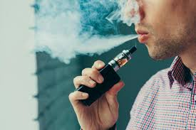
Quid de la cigarette électronique !!!
Inventée en Chine par Hon Lik en 2006, la cigarette électronique reproduit la forme d’une cigarette classique.
Le principe de la vapote est de provoquer par un chauffage doux (environ 60°C) un aérosol plus ou moins concentré en nicotine. Les solutions de « e-liquides » sont composées de propylène glycol ou de glycérol, de divers arômes.
La Directive européenne du 3 avril 2024 sur les produits du tabac interdit les concentrations de nicotines supérieures à 20 mg/mL.
La e-cigarette n’est pas vendue en pharmacie : aucun type de cigarette électronique ne dispose d’une autorisation de mise sur le marché (AMM)

Slide 42
Quid de la cigarette électronique !!!
Les dangers liés à l’inhalation de la nicotine dépendent de la manière dont les liquides sont dosés mais aussi de la puissance de la cigarette électronique.
La nicotine étant présente dans la plupart des produits à inhaler, l’OMS recommande aux enfants, aux adolescents mais aussi aux femmes enceintes ou en âge de procréer de ne pas utiliser l’e-cigarette.
Même s’il n’est pas possible pour l’instant de montrer la toxicité du vapotage auprès des non-utilisateurs, ce n’est pas non plus de la « vapeur d’eau », les risques existent, et leur toxicité est à l’étude.

Slide 43
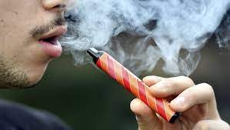
Et la PUFF ?
La puff est une cigarette électronique non rechargeable qui diffuse plusieurs produits, dont (parfois) de la nicotine. Cette cigarette électronique jetable vient tout droit des États-Unis.
C’est le dernier « gadget » à la mode chez les collégiens et les lycéens.
Des parfums sucrés qui évoquent l’enfance, un packaging coloré, le tout prêt à l’emploi, séduit les jeunes consommateurs.
Mais en dépit des apparences, ce dispositif présente bel et bien des risques pour la santé.

Slide 44
Et la PUFF ?
Sous leurs airs ludiques, certaines Puff peuvent contenir bien plus de nicotine que les cigarettes électroniques destinées aux adultes.
« Initialement, le vapotage est un dispositif de réduction des risques liés à la consommation de tabac. Un substitut, donc. Dans le cas de la Puff, c'est tout le contraire, il est question d'une initiation à la consommation du tabac ».*
« Si un ado utilise ce produit, il peut très rapidement devenir dépendant à la nicotine, et se mettre à fumer des cigarettes ».*
Une vingtaine de médecins, tabacologues et défenseurs de l’environnement ont appelé à interdire la cigarette électronique jetable, « comme c’est déjà le cas en Allemagne, en Belgique et en Irlande.
*Professeur Daniel THOMAS

Slide 45



